Slide 1
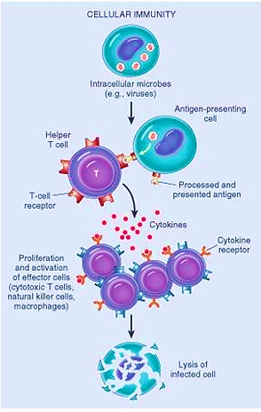
Ćelijski imunološki odgovor
U odgovoru na antigen ne uključuje antitela, već dolazi do aktivacije makrofaga/dendritičnih ćelija (antigen prezentujuće ćelije - APC) i aktivacije Tc ćelija uz oslobađanje velikog broja citokina.
Usmeren protiv intracelularnih mikroorganizama koji preživljavaju u fagocitima i/ili ostalim ćelijama organizma domaćina.
Aktivira se u cilju uništavanja ćelija inficiranih virusima, intracelularnim bakterijama i tumorskih ćelija

Slide 2
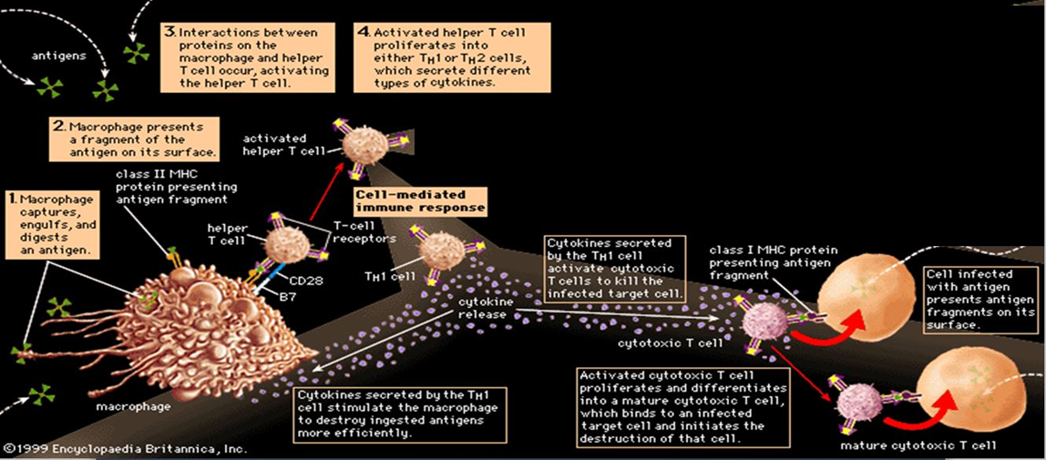
Prodor antigena i aktivacija
Veliki značaj imaju antigen prezentujuće ćelije (APC) : dendritične ćelije i makrofagi.
Po prodoru intracel. patogena u organizam – fagocitoza – razgradnja – isticanje Ag na površini u kompleksu sa MHC-II
CD4+ Th limfociti reaguju sa kompleksom antigena i MHC molekula II klase na površini membrane APC ćelija, aktiviraju se, proliferišu u Th1 i oslobađaju IL-2 i IFN-γ
podstiču aktivaciju i proliferaciju CD8+ T limfocita i njihovu diferencijaciju u Tc koji prepoznaju strane antigene na MHC molekulima I klase na citoplazmatičnoj membrani ćelije domaćina.

Slide 3
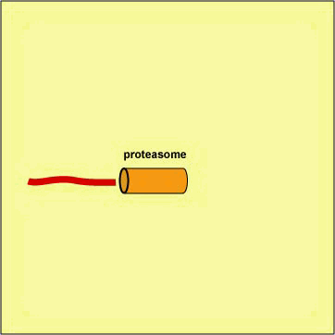
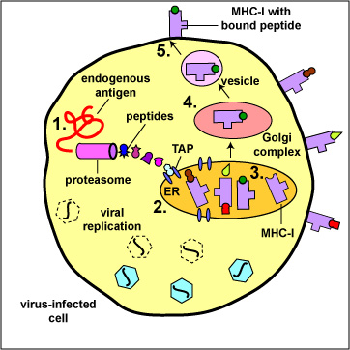
U isto vreme, patogen inficira druge ćelije organizma
Tri ključna signala za aktivaciju Tc ćelija:
IL-12 koji izlučuju aktivisane dendritične ćelije
prisustvo kompleksa antigena i MHC molekula I klase
IL-2 i γ interferon (IFN-γ) koje luče aktivisane Th1 ćelije
Tokom replikacije intracel. patogena u ćeliji domaćina virusni ili bakterijski proteini se razgrađuju u veliki broj peptidnih molekula pomoću proteazoma u citoplazmi.
Peptidni molekuli se vezuju za MHC-I molekule u EPR – Goldzijev aparat-citoplazmatska membrana

Slide 4
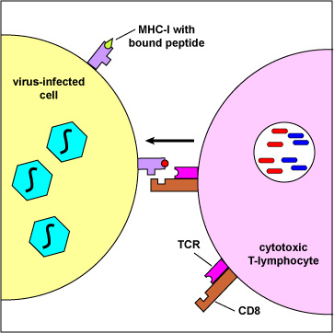
MHC-I molekul u kompleksu sa peptidom (antigenom) na površini inficiranih ćelija prepoznaju aktivisani Tc pomoću svojih α/β heterodimernih receptora
Uloga citotoksičnih T ćelija (CD8+) - liziranje ćelija sa antigenima stranim organizmu ili oštećenih, odnosno izmenjenih ćelija
https://bio.libretexts.org/Bookshelves/Microbiology/Book%3A_Microbiology_(Kaiser)/Unit_6%3A_Adaptive_Immunity/14%3A_Cell-Mediated_Immunity

Slide 5
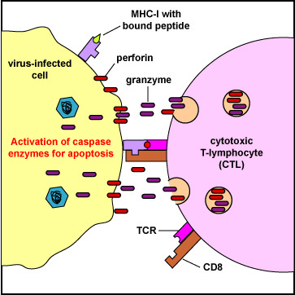
Efektorska faza
Tc limfociti uništavaju ciljne ćelije indukovanjem apoptoze
Tc tokom cirkulacije susreću inficirane ćelije i uništavaju ih pomoću 3 mehanizma:
1. Perforini
2. Granzimi
3. Granulizin

Slide 6
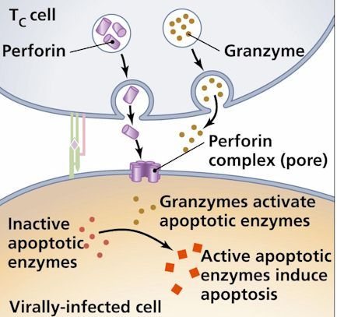
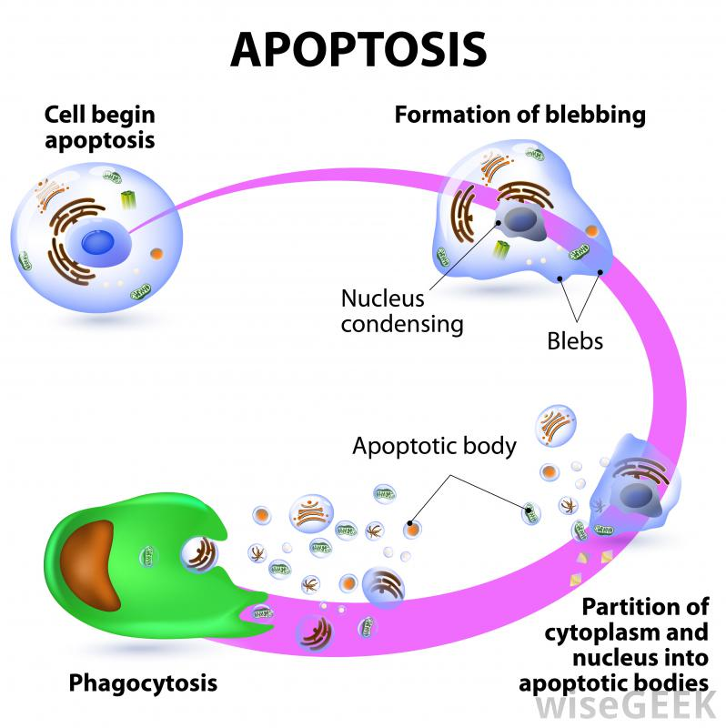
Perforini - glikoproteini koji se izlučuju od strane citotoksičnih T ćelija (i NK ćelija) i koji ulaze u ciljnu ćeliju posle vezivanja limfocita za antigene na njenoj citoplazmatičnoj membrani.
Molekuli perforina formiraju transmembranske poliperforinske strukture u vidu kanala kroz membranu ćelija cilja.
Kao posledica nastanka ovih lezija, dolazi do osmotske lize ćelije.
Kroz perforinske kanale u ćeliju prolaze granzimi – aktiviraju enzime – destrukcija proteina citoskeleta i degradacija DNK – apoptoza
Apoptotske fragmente uništene ćelije uklanjaju fagociti – sprečava se inflamacija

Slide 7
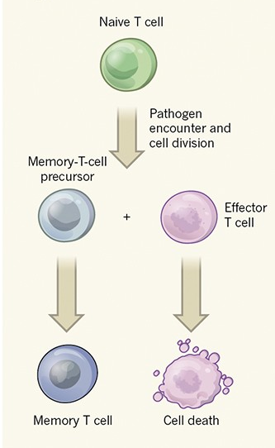
Tc se nakon uništavanja celija ciljeva preusmeravaju na druge inficirane ćelije
Posle aktivacije pomagačkih T ćelija (CD4+), njihove proliferacije i diferentovanja u Th1 diferentuju se i:
Supresorski (Ts) limfociti
T ćelije pamćenja (Tm)
Tm limfociti zadržavaju imunogeni stimulus i pri ponovnom susretu sa istim antigenom izazivaju sekundarnu ćelijsku imunološku reakciju koja se brže razvija od primarne imunološke reakcije i većeg je intenziteta.

Slide 8
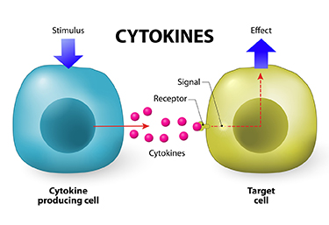
Regulacija humoralnog i ćelijskog odgovora
CITOKINI
Autokrina, parakrina ili endokrina aktivnost
Uglavnom ih proizvode ćelije imunološkog sistema
Imunomodulatorne supstance koje direktno utiču na intenzitet i dužinu trajanja imunološkog odgovora organizma na različite antigene
Interleukini regulišu interakcije između limfocita i drugih leukocita
Interferoni se sintetišu tokom imunološkog odgovora organizma na virusne antigene
Indukuje ih najčešće dvolančana RNK virusa ili njeni prelazni dvolančani replikativni oblici.

Slide 9
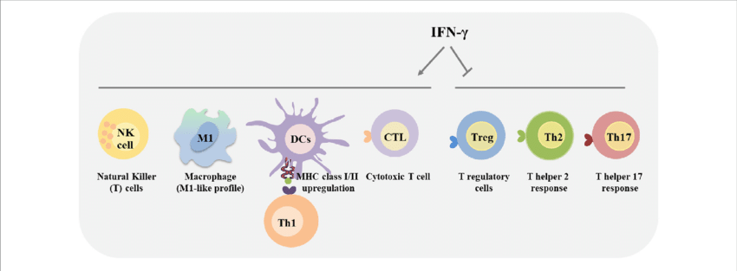
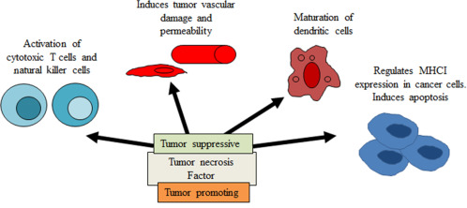
-Interferoni tipa I
2 klase - IFN- α i IFN- β
-Interferoni tipa II
IFN-γ stimuliše ćelijski imunološki odgovor –TC, NK ćelije i pospešuje fagocitozu
Faktori nekroze tumora
-TNF- β i TNF-α sintetišu makrofagi i T limfociti
-Indukovanje apoptoze od strane aktivisanih Tc limfocita i NK ćelija.

Slide 10
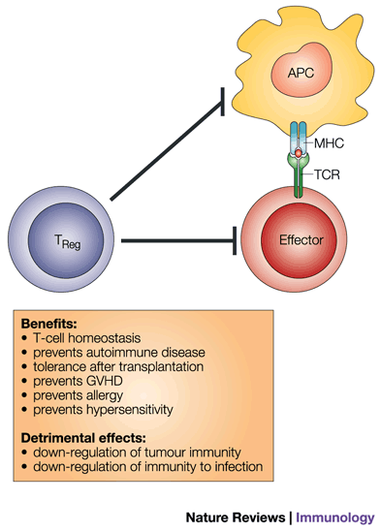
REGULATORNI T LIMFOCITI
Količina antitela koja će se sintetisati kod humoralnog odgovora organizma na antigen zavisi od
broja reaktivnih B limfocita
od broja i tipova T limfocita
subpopulacije Ts limfocita
Antigeni predstavljeni na površini makrofaga stimulišu Th - oni stimunišu B Ly i razvoj regulatornih T limfocita (Tr) koji se razvijaju u Ts
sprečavaju stimulativno dejstvo Th limfocita na B limfocite i suprimiraju sintezu antitela
Produkuju citokine sa supresivnom funkcijom TGF-beta, IL-10 ...

Slide 11
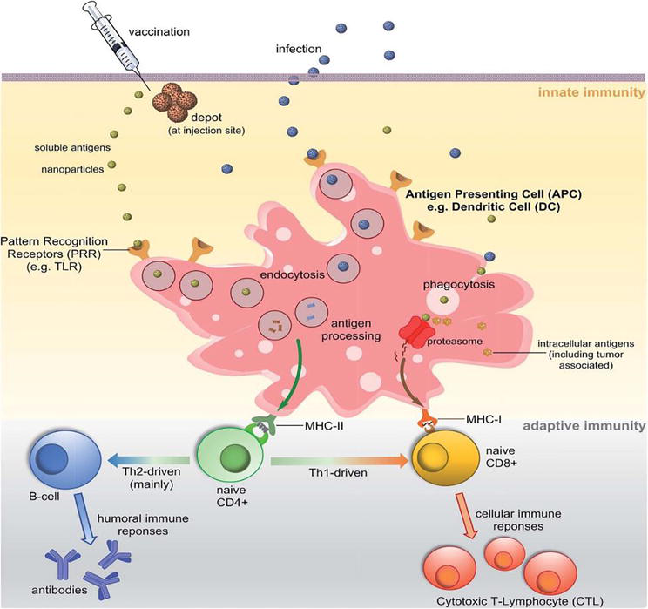
ANTIGEN
Primer - vakcine
Ako se Ag dovoljno dugo održi na mestu aplikacije npr. s/c ili i/m - imunološka reakcija najčešće duže traje.
Na mestu inokulacije - depo odakle se Ag sporije oslobađaju i resorbuju
prolongiranje katabolizma Ag u makrofagima
produžava se vreme imunološke stimulacije organizma
povećavanje afiniteta specifičnih receptora aktivisanih Th i B limfocita prema odgovarajućem antigenu.

